Slide 1
111屏東區免試入學
第二次志願選填簡介
輔導室資料組 李貞怡

Slide 2
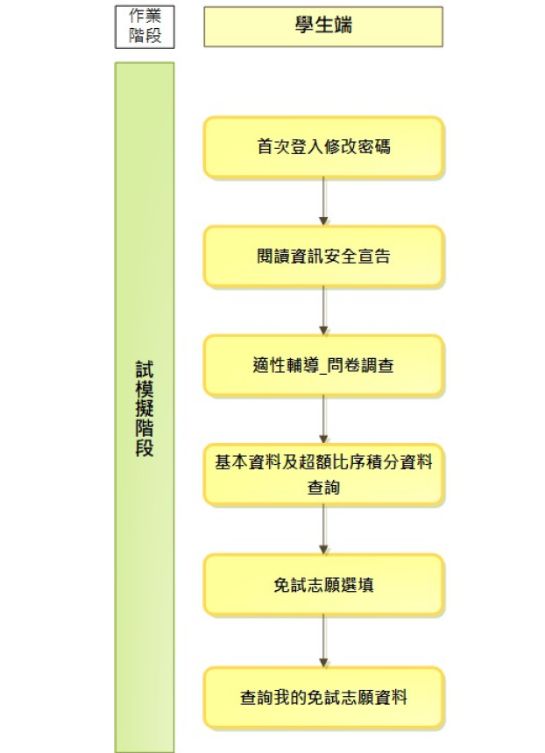


Slide 3
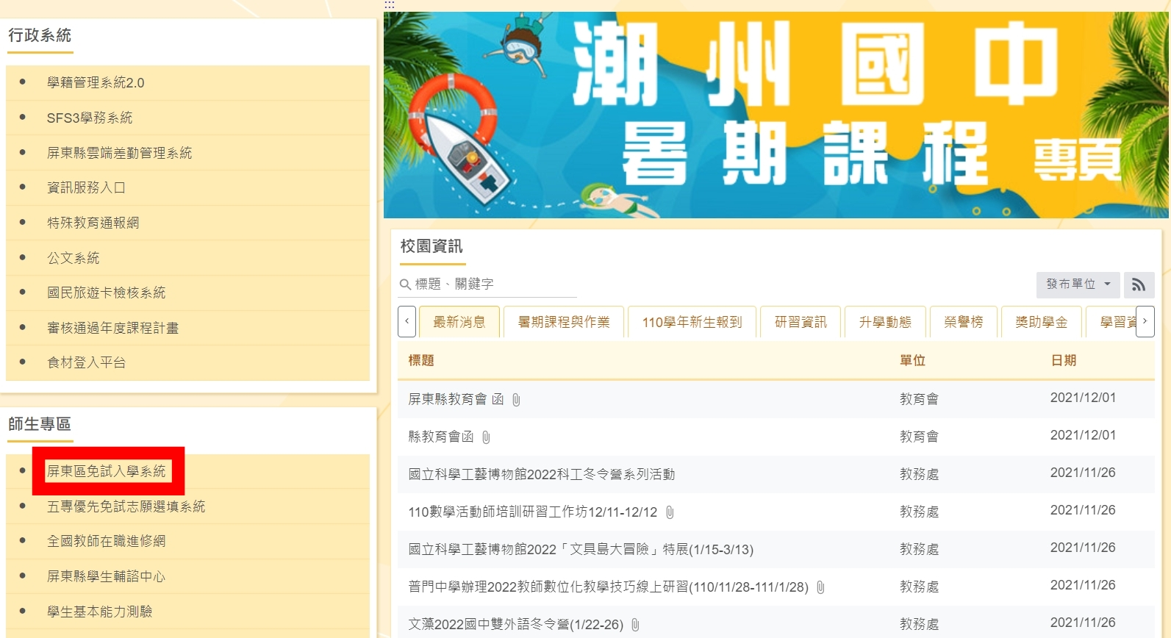
從潮州國中校網首頁登入，左側師生專區進入屏東區免試入學系統

Slide 4
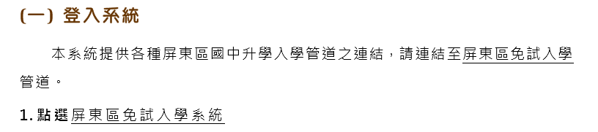
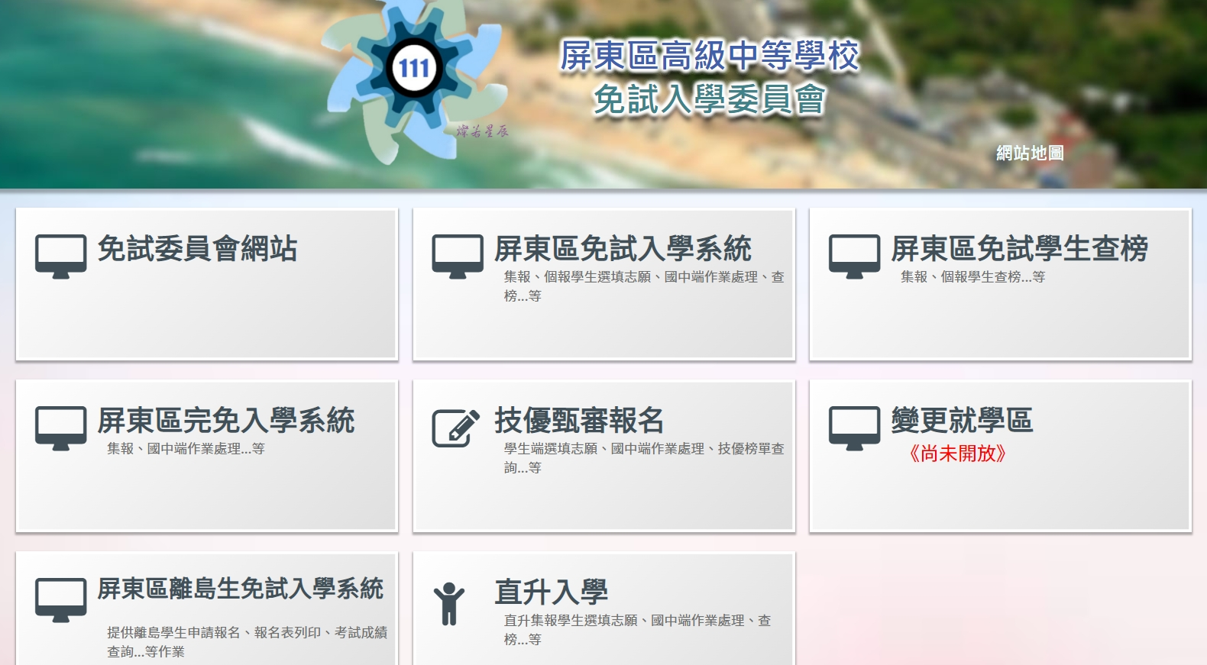

Slide 5
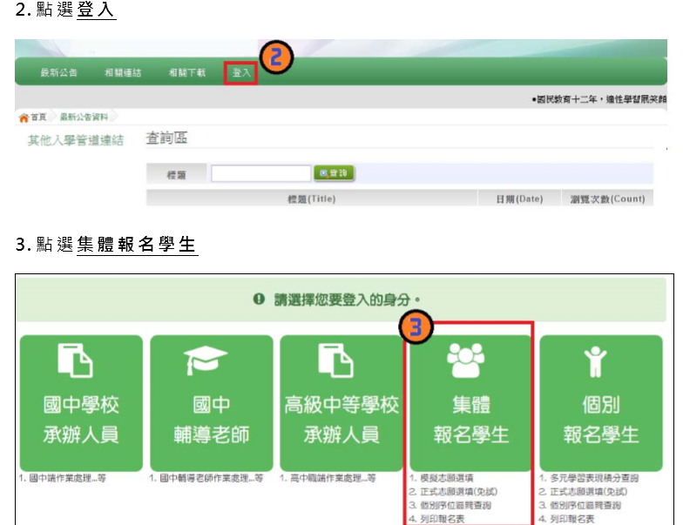

Slide 6
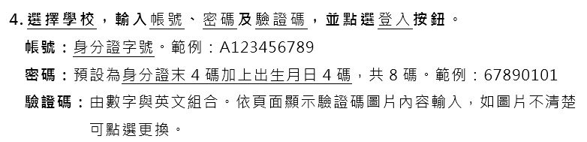
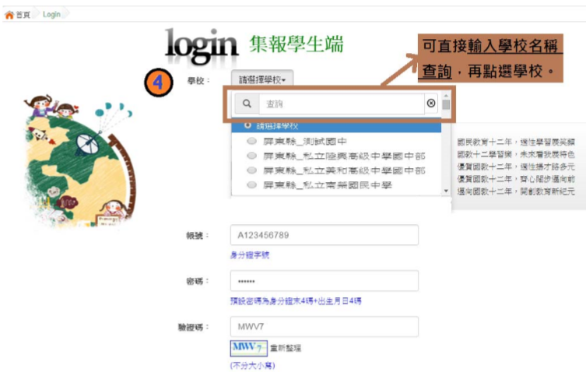

Slide 7
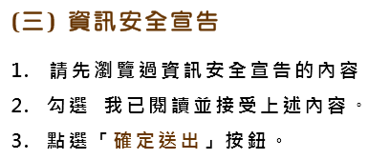
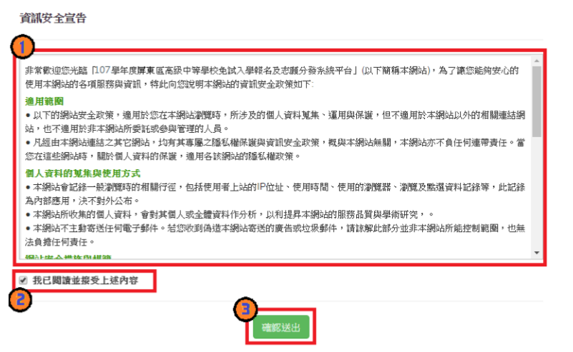

Slide 8

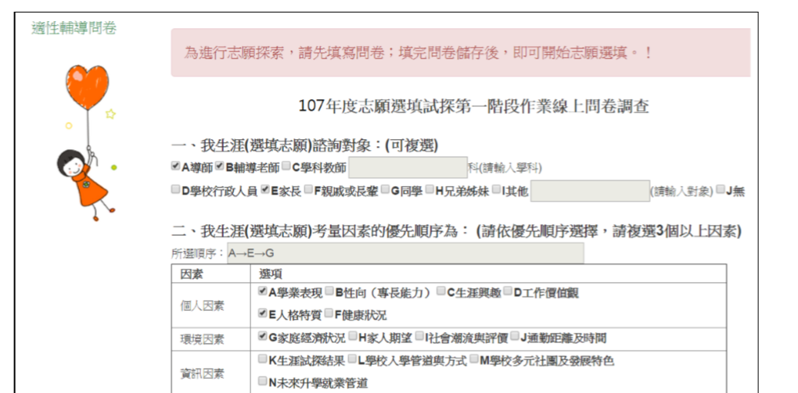
(四)適性輔導問卷調查

Slide 9
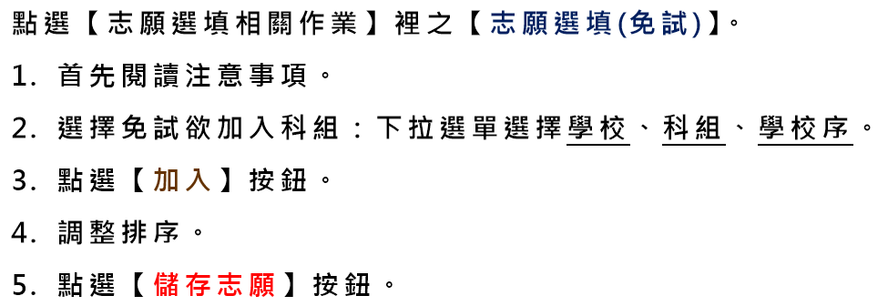
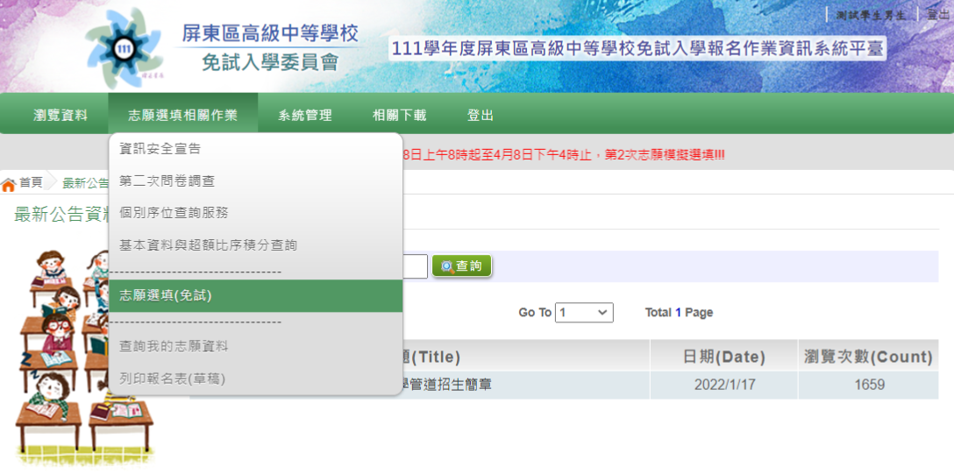
(五)免試志願選填
超級重要！
一定要記得按下儲存！

Slide 10
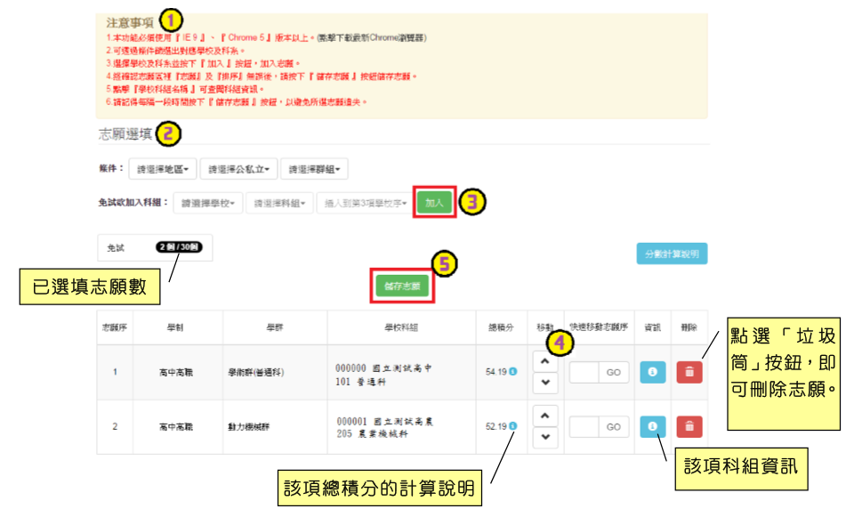

Slide 11
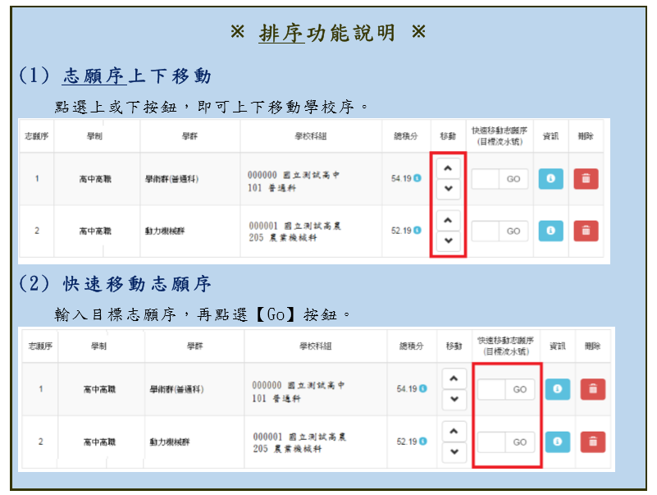

Slide 12
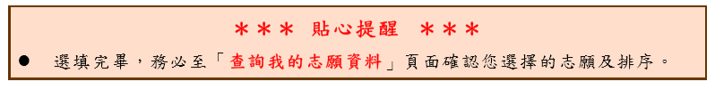
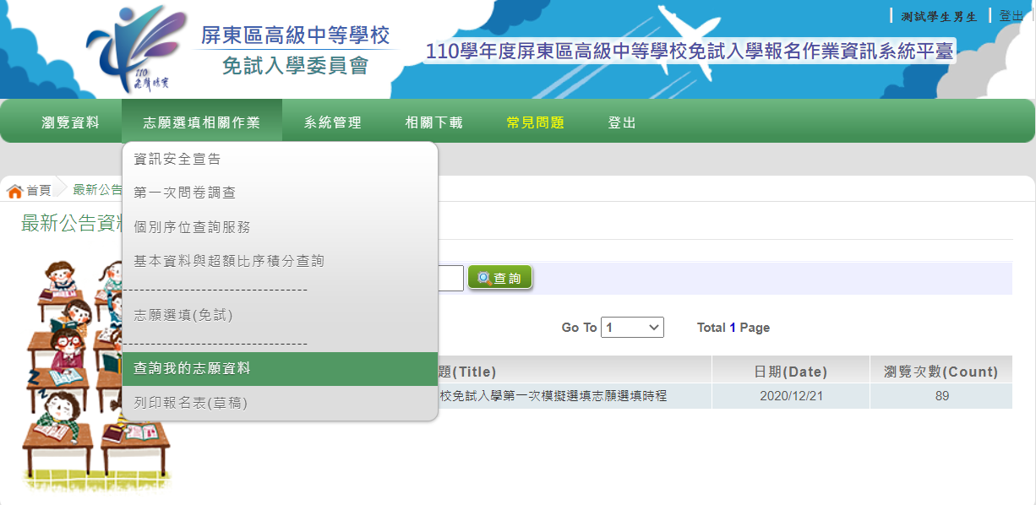
(六)查詢我的免試志願資料

Slide 13
Q&A
Q1.忘記密碼怎麼辦？
A1:請找導師、輔導教師還原成預設密碼
Q2.什麼時間以前要完成？
A2:請在3/28~4/6期間完成選填與調整，因尚技藝課程無法在家選填的同學請於4/6午休至電腦教室一進行選填，4/7-8若需更動請洽輔導室資料組
Q3.可以只填一個志願嗎？
A3:至少完成10個志願選填

Slide 14
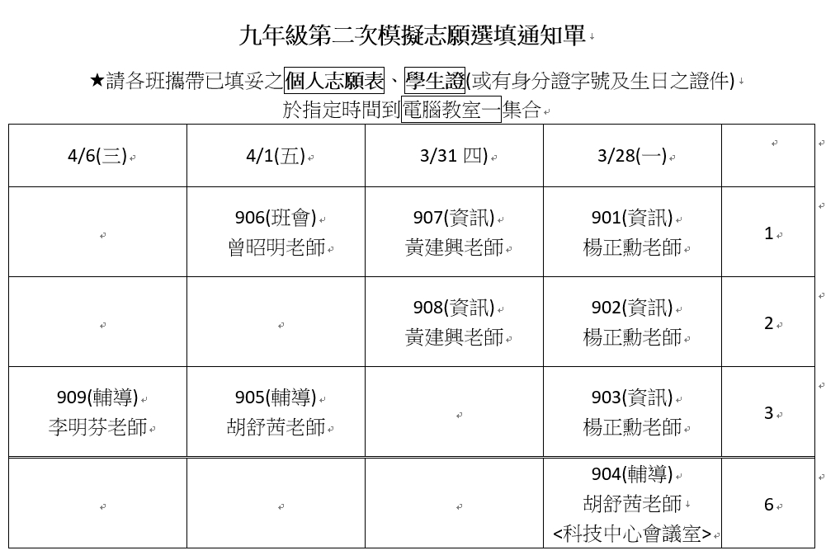

Slide 15
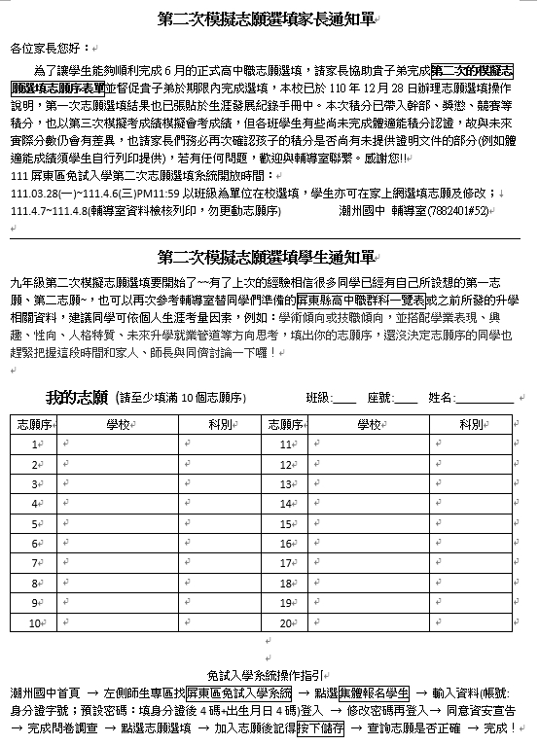
輔導室提供的資料
第二次家長通知單及志願序空白表格

Slide 16

輔導室提供的資料
適性入學懶人包

Slide 17
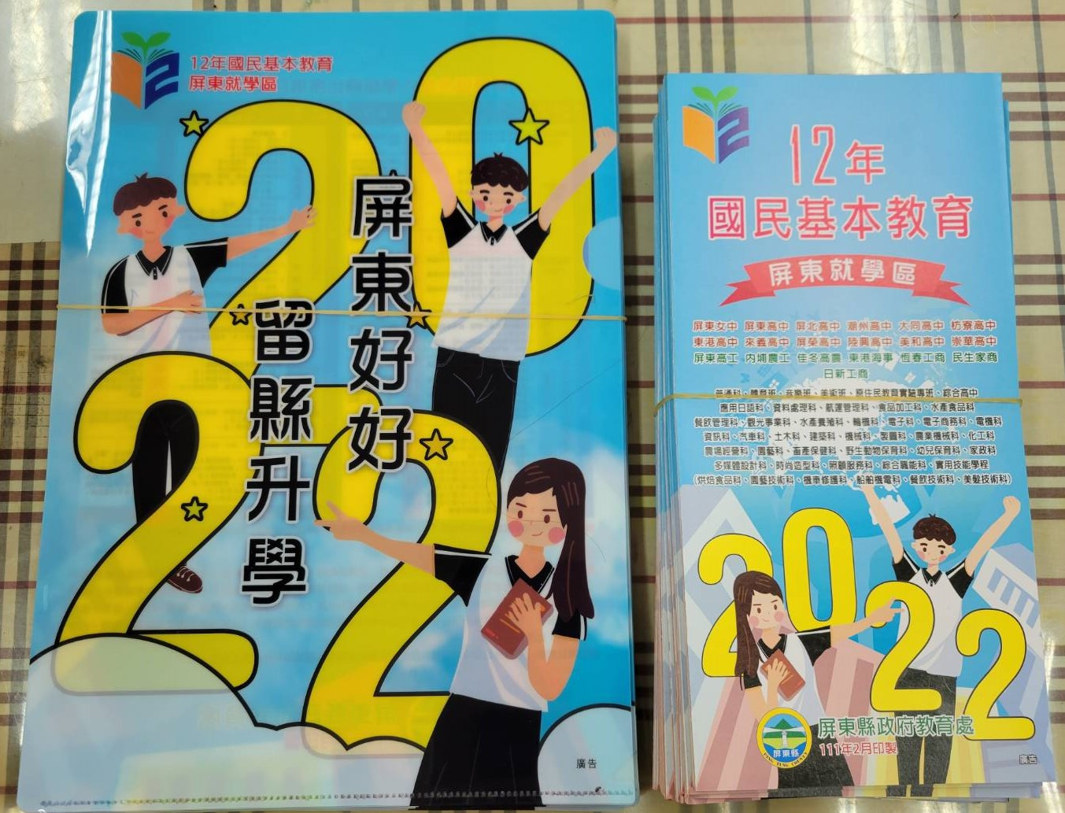
輔導室提供的資料
12年國教適性入學手冊.折頁.墊板

Slide 18
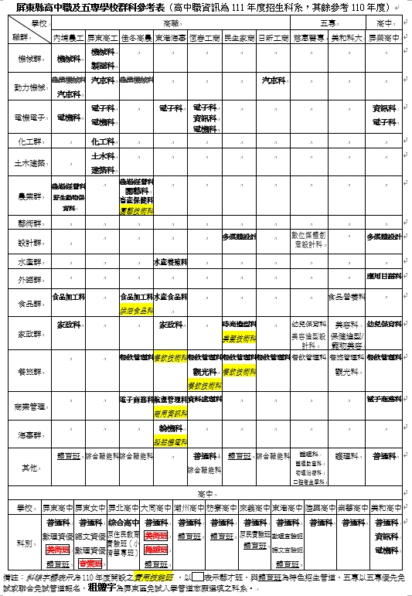
輔導室提供的資料
屏東區高中職科系一覽表(上次提供)

Slide 19
近期升學宣導場次
4/6(三) 屏北高中綜高宣導及小清華原民班招生入學宣導講座
5/31-6/2高中職五專入班宣導

Slide 20
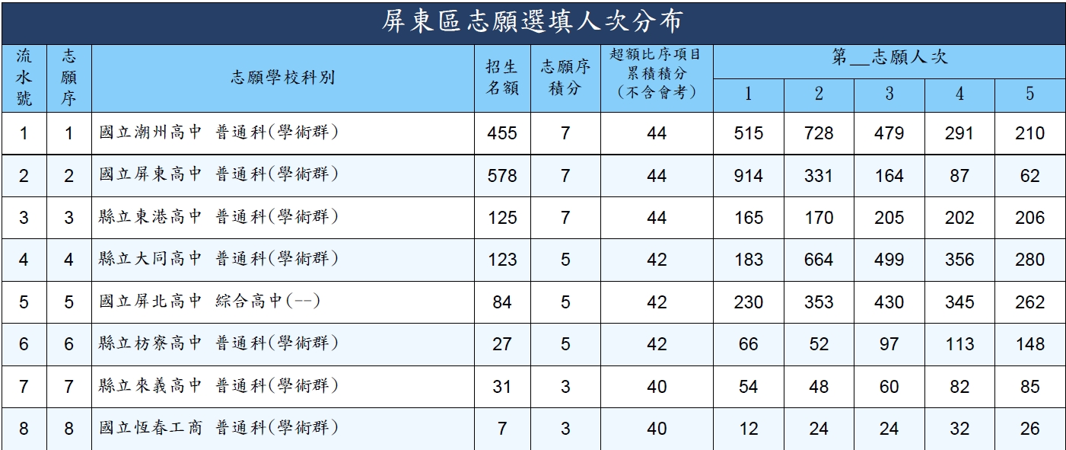
第一次志願選填結果說明
留意選填第一志願的人數
留意志願排序

Slide 21
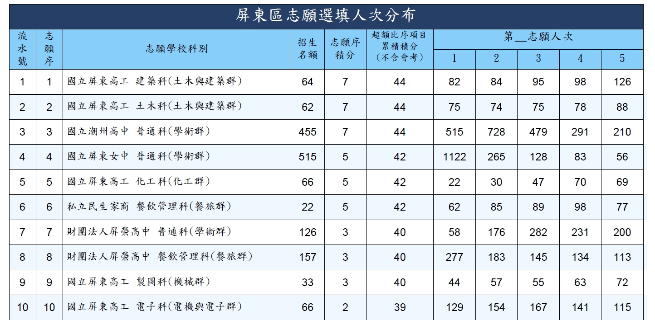
第一次志願選填結果說明
留意選填第一志願的人數
留意志願序分數

Slide 22
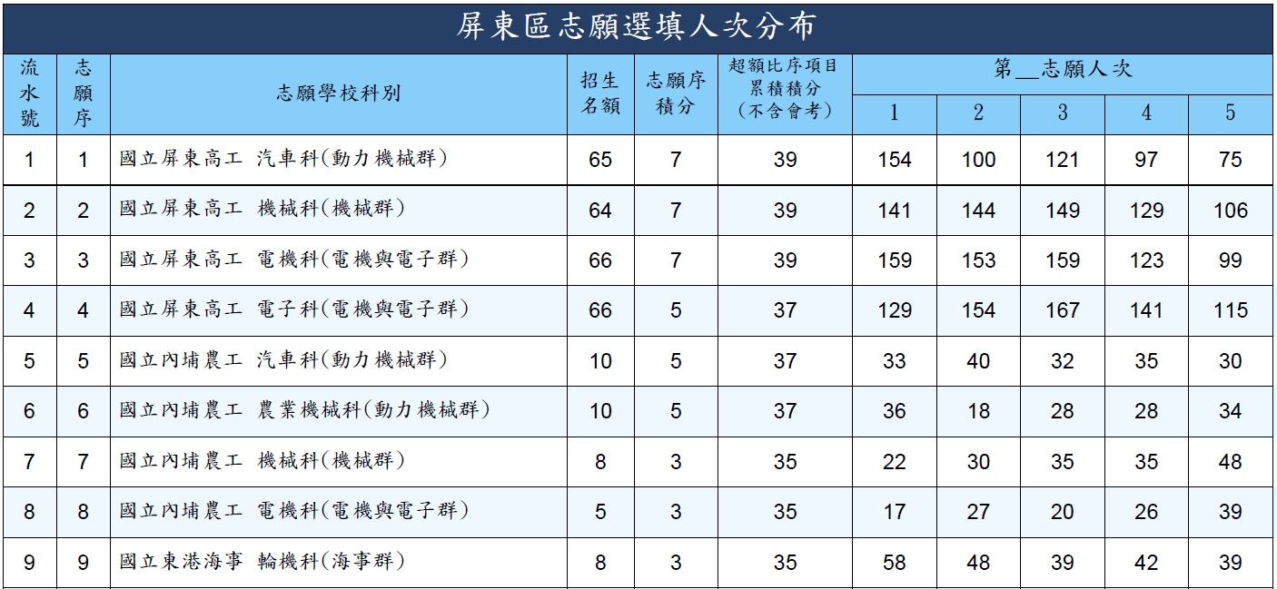
第一次志願選填結果說明
留意各校該科系招生名額
留意選填第一志願的人數

Slide 23
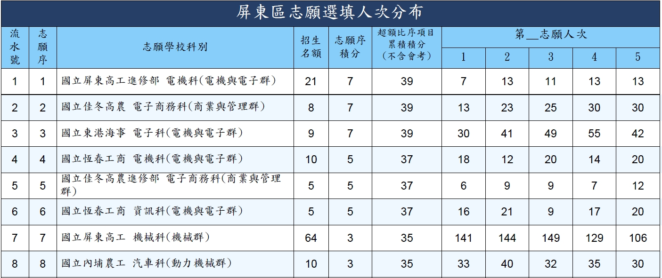
第一次志願選填結果說明
留意是否要選填進修部(夜間部)

